Slide 1
Māja, manas mājas
17. nodarbība
Nodarbību sagatavojusi Elga Rozīte
LVA, 2020
„Latviešu valodas apguve, lai sekmētu trešo valstu pilsoņu
iekļaušanos darba tirgū
2”
(Nr.
PMIF/8/2019/3/01
)

Slide 2
Māja, manas mājas
Nodarbības tēma
Kas ir mājā? Kas ir dzīvoklī?
Telpu nosaukumi
Mēbeļu nosaukumi
Kur ir? Kur atrodas?
Prievārdi uz, aiz, zem, pie (ar lietvārdu ģenitīvā)

Slide 3
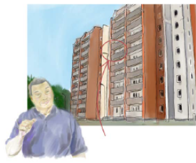
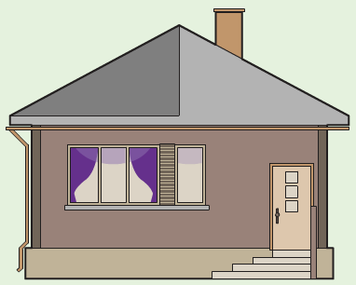
Mājas
Kur tu dzīvo?
Es dzīvoju dzīvoklī. Es dzīvoju privātmājā.
Sk. arī: https://maciunmacies.valoda.lv/speles/Latviesu_valoda_A1/A1/N04.htm

Slide 4
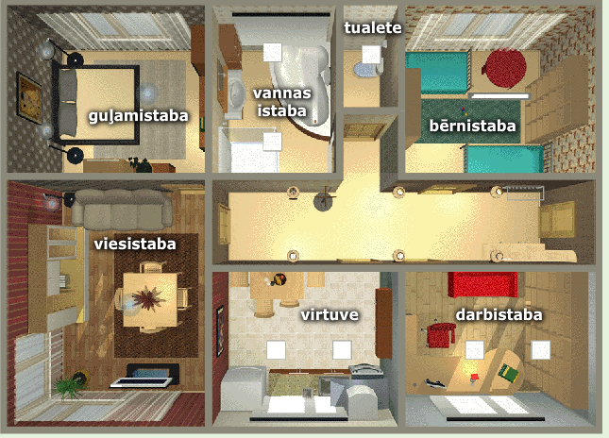
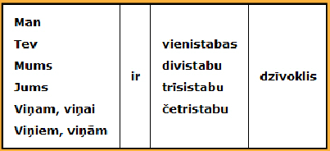
Mājās
Kāds tev ir dzīvoklis?
Kas ir dzīvoklī?
Man ir četristabu dzīvoklis.
Dzīvoklī ir…
Sk. arī: https://maciunmacies.valoda.lv/speles/Latviesu_valoda_A1/A1/N04.htm

Slide 5
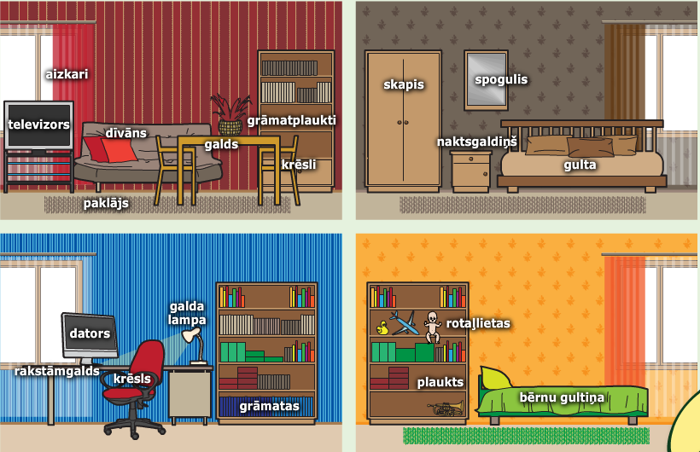
Mājās
Kas ir tavā istabā?
Sk. arī: https://maciunmacies.valoda.lv/speles/Latviesu_valoda_A1/A1/N04.htm

Slide 6
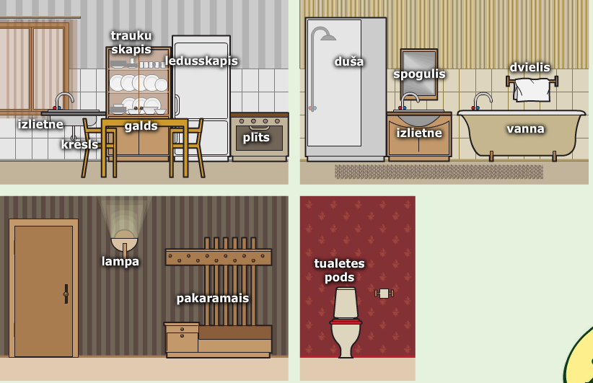
Mājās
Kas ir tavā dzīvoklī?
Sk. arī: https://maciunmacies.valoda.lv/speles/Latviesu_valoda_A1/A1/N04.htm

Slide 7
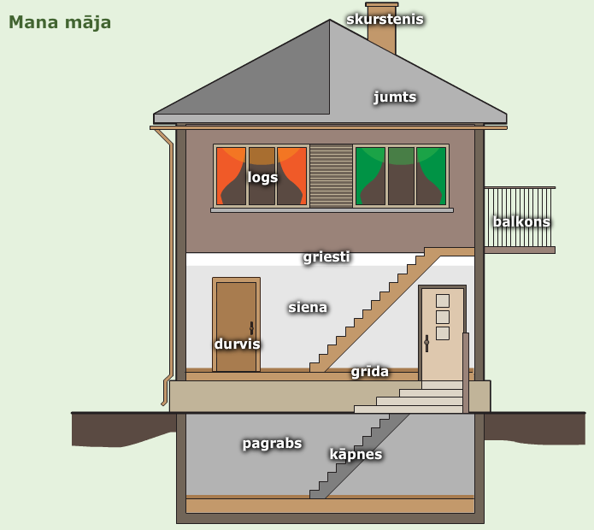
Māja
Kas ir mājā?
Sk. arī: https://maciunmacies.valoda.lv/speles/Latviesu_valoda_A1/A1/N04.htm

Slide 8
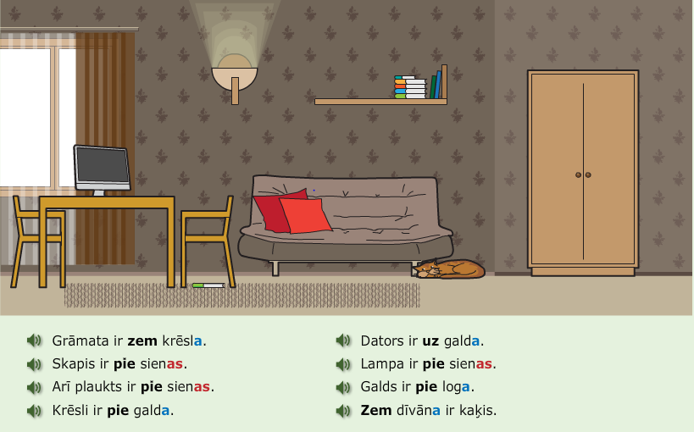
Uz, zem, pie
Sk. arī: https://maciunmacies.valoda.lv/speles/Latviesu_valoda_A1/A1/N04.htm

Slide 9
Prievārdi ar lietvārdu ģenitīvā
Kas? Uz kā? Zem kā? Pie kā?
plaukts uz plaukta, pie plaukta, zem plaukta
skapis uz skapja, pie skapja, zem skapja
gulta uz gultas, pie gultas, zem gultas

Slide 10
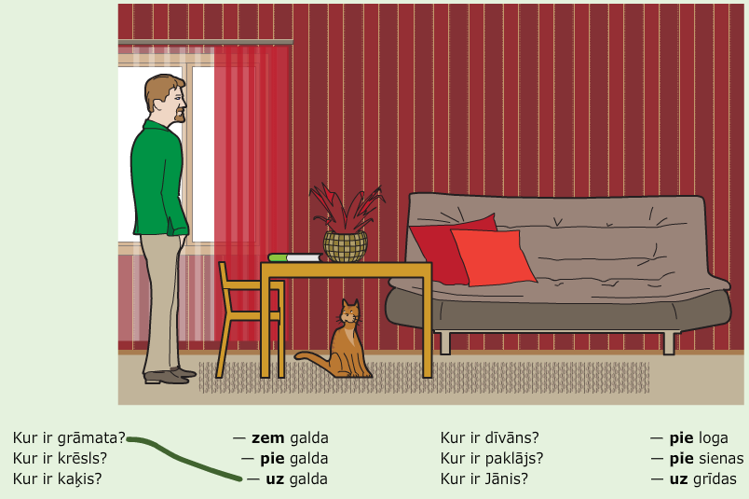
Uz, zem, pie
Atbildi!
Sk. arī: https://maciunmacies.valoda.lv/speles/Latviesu_valoda_A1/A1/N04.htm

Slide 11
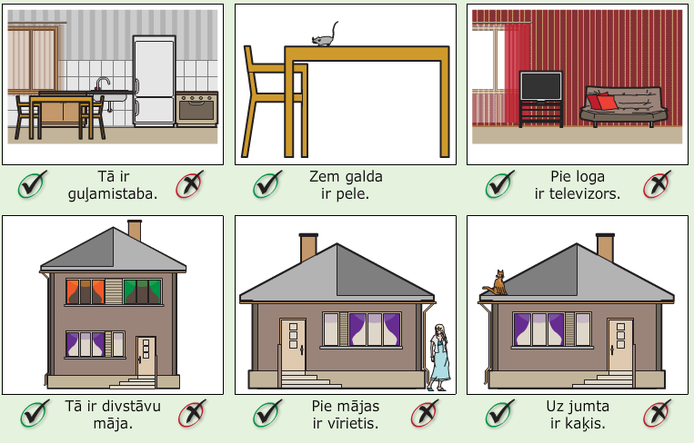
Uz, zem, pie
Atbildi!
Sk. arī: https://maciunmacies.valoda.lv/speles/Latviesu_valoda_A1/A1/N04.htm

Slide 12
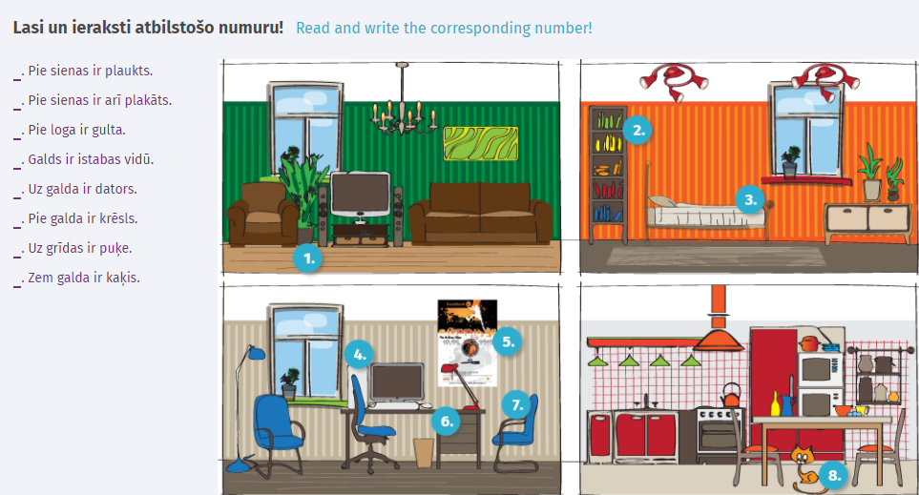
Uz, zem, pie
Sk. arī: https://elaipa.lv/materials/A1/AA3B6FEE-1C96-49C5-5B1C-9728CB0B6511

Slide 13
Uz, zem, pie, aiz
Sk. arī: https://elaipa.lv/materials/A1/39D21985-28A6-6700-0BD2-219BF1125C0D

Slide 14
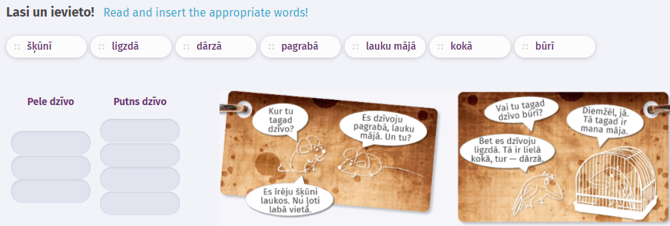
Mājas
Sk. arī: https://elaipa.lv/materials/A1/65A168E3-1AA2-85AB-3241-2B82661F9E3C

Slide 15
Izmantotie mācību materiāli
E-laipa. Mācies latviešu valodu internetā. A1-pamatlīmenis [tiešsaiste]. 1.Auziņa, M.Berķe, A.Lazareva, A.Šalme, V.Vaivade. LVA, 2018. [Skatīts 14.10.2020.] Pieejams: https://elaipa.lv/materials/A1/43BEC562-59EA-8082-5833-165E2BCA3297
Interaktīvs materiāls Latviešu valoda A1 [tiešsaiste]. LVA [skatīts 14.10.2020.]. Pieejams: https://maciunmacies.valoda.lv/speles/eapmaciba2/04/01.htm
Sāksim runāt latviski! Sagatavošanas kurss latviešu valodas apguvei [tiešsaiste]. Interaktīvs materiāls. Sast. V. Vaivade, Ē. Pičukāne. LVA, 2017 [skatīts 14.10.2020.]. Pieejams: https://maciunmacies.valoda.lv/speles/LVA_Saksim_runat_latviski/index.html

Slide 16
Projekts „Latviešu valodas apguve, lai sekmētu trešo valstu pilsoņu iekļaušanos darba tirgū 2” (Nr. PMIF/8/2019/3/01)
Projekta mērķis: nodrošināt mūsdienīgu un daudzveidīgu latviešu valodas un integrācijas jautājumu apguvi trešo valstu pilsoņiem (un citām personām, kuras likumīgi uzturas Latvijas teritorijā) turpmākas izglītības ieguves, ikdienas saskarsmes un darba tirgus vajadzībām.

